Slide 1
ТУБЕРКУЛЁЗ И ВИЧ
ТУБЕРКУЛЕЗ И БЕРЕМЕННОСТЬ
Доц. Кафедры фтизиопульмонологии
К.м.н. Т.В.Зырянова

Slide 2
АКТУАЛЬНОСТЬ ПРОБЛЕМЫ
Распространение ВИЧ-инфекции привело к росту туберкулеза в большинстве стран мира, как экономически благополучных, так и слаборазвитых. Это связано с тем, что у лиц, инфицированных микобактериями туберкулеза, независимо от их социального статуса и материальной обеспеченности, ВИЧ-инфекция приводит к нарушению функций иммунитета, что в свою очередь становится причиной заболевания туберкулезом.

Slide 3
Цель лекции
Сформировать у обучающихся компетентность - готовность (способность) к выполнению профессиональной деятельности врача-лечебника по профилактике, выявлению и диагностике туберкулеза у ВИЧ-инфицированных пациентов

Slide 4
ПЛАН ЛЕКЦИИ
Статистические данные
История вопроса
Группы риска
Обследование на ВИЧ-инфекцию
Клиническая классификация ВИЧ-инфекции
Характеристика ВИЧ по стадиям, клинические демонстрации
Обследование ВИЧ-инфицированных на туберкулез
Диспансерное наблюдение ВИЧ-инфицированных, больных туберкулезом
Лечение
Лабораторный контроль
Профилактика
Список литературы

Slide 5
ЭПИДЕМИОЛОГИЯ ВИЧ-ИНФЕКЦИИ
Россия по итогам прошлого года вошла в пятерку стран с самой высокой скоростью распространения ВИЧ-инфекции, обогнав Танзанию и Уганду. Об этом сообщает «Коммерсантъ» со ссылкой на данные Объединенной программы ООН по ВИЧ/СПИДу (ЮНЭЙДС) и Европейского центра профилактики и контроля заболеваний (ECDC).
По данным профильных организаций, всего в прошлом году ВИЧ заразились 1,5 млн человек, при этом почти 50% всех новых случаев приходилось на десять стран. В топ-5 вошли:
Южная Африка (14%);
Мозамбик (6,5%);
Нигерия (4,9%);
Индия (4,2%);
Россия (3,9%).

Slide 6
ЭПИДЕМИОЛОГИЯ ВИЧ-ИНФЕКЦИИ
В мире
88,4 млн человек заразились, из них:
42,3 млн умерли, а
39,9 миллионов живут с ВИЧ-инфекцией
количество новых случаев ВИЧ-инфекции снизилось
с 3,2 миллиона в 1996 году
до 1,3 миллиона в 2023 году
Число людей, умерших от связанных со СПИДом болезней в 2023 г., 630 000 человек.

Slide 7
ЭПИДЕМИОЛОГИЯ ВИЧ-ИНФЕКЦИИ
В России на конец 2024 года,
более 1 215 145 человек живут с ВИЧ,
873 617зарегистрированы (71,89%)
534 778 умерли за весь период (30,6%)
51 984 впервые выявлены в 2024 (на 10,9% меньше,чем в 2023)
33 269 умерли в 2024 году (на 2,8% меньше,чем в 2023)
По состоянию на 31 декабря прошлого года носителями ВИЧ были 0,8% россиян (в том числе 1,5% населения в возрасте от 15 до 49 лет).

Slide 8
ЭПИДЕМИОЛОГИЯ ВИЧ-ИНФЕКЦИИ
2024 | Заболеваемость на 100 тысяч | Охват тестированием, %
РФ | 35,43 | 33,3
Украина | 37,5 | 3,6
Казахстан | 18,5 | 15,3
Молдова | 16,7 | 3,8
Беларусь | 15,1 | 15,2
Латвия | 13,5 | 4,9
Эстония | 10,8 | 7,9
Бельгия | 6,3 | 5,6
Франция | 5,1 | 7,8
Болгария | 2,9 | 4,9
Чехия | 2,3 | 3,1
Польша | 1,9 | 1,1
США | 9,2 | 13,5

Slide 9
ЭПИДЕМИОЛОГИЯ ВИЧ-ИНФЕКЦИИ
РФ заболеваемость 35 на 100000
НСО 35,5 на 100000
Распространенность РФ 831,8 на 100000
НСО 982 на 100000
Смертность РФ 11 на 100 000 НСО 29,6
НОВОСИБИРСК
2% жителей инфицированы (Каждый 47-й)
2 место среди городов

Slide 10
ЗАБОЛЕВАЕМОСТЬ ТУБЕРКУЛЕЗОМ И ВИЧ-ИНФЕКЦИЕЙ В РОССИИ
НА 100 000 НАСЕЛЕНИЯ

Slide 11
РАСПРОСТРАНЕННОСТЬ ТУБЕРКУЛЕЗА И ВИЧ-ИНФЕКЦИИ В РОССИИ НА 100 000 НАСЕЛЕНИЯ

Slide 12
Указ Президента РФ от 06.06.2019 г. № 254 «О стратегии развития здравоохранения Российской Федерации на период до 2025 года»
III. Угрозы и вызовы национальной безопасности в сфере охраны здоровья граждан
… 3) достаточно высокий уровень распространенности наркомании и алкоголизма, ВИЧ-инфекции, вирусных гепатитов В и С, туберкулеза, увеличение количества случаев травматизма и отравлений;

Slide 13
Указ Президента РФ от 06.06.2019 г. № 254 «О стратегии развития здравоохранения Российской Федерации на период до 2025 года»
Цель стратегии - предупреждение распространения ВИЧ-инфекции на территории Российской Федерации путем достижения постоянного снижения числа новых случаев ВИЧ-инфекции среди населения и снижения смертности от заболеваний, ассоциированных с ВИЧ-инфекцией и СПИД, чтобы к 2030 году это заболевание перестало быть угрозой общественному здоровью

Slide 14
Реализация следующих задач
повышение информированности граждан Российской Федерации по вопросам ВИЧ-инфекции
разработка и внедрение межведомственных программ профилактики ВИЧ-инфекции среди населения
обеспечение широкого охвата населения эффективным скринингом на ВИЧ с целью максимального выявления лиц, которые не осведомлены о своем положительном ВИЧ-статусе
повышение информированности профильных специалистов, особенно врачей первичного звена здравоохранения, по вопросам профилактики и диагностики ВИЧ-инфекции с целью выявления лиц с ВИЧ-инфекцией на ранних стадиях заболевания
Информирование в обязательном порядке должно сопровождаться доступностью тестирования на ВИЧ, в том числе анонимного, в первую очередь, на уровне оказания первичной медико-санитарной помощи

Slide 15
ИСТОРИЯ ВОПРОСА
Синдром приобретенного иммуно-дефицита (СПИД) впервые в жизни начали регистрировать вначале 80-х годов в США на основании выявления у молодых мужчин пневмоцистной пневмонии и саркомы Капоши, развивавшихся на фоне тяжелого вторичного иммунодефицита неясной этиологии.

Slide 16
1983 год
Выделен вирус иммунодефицита человека (ВИЧ), вызывающий этот синдром.
1987 год – начало регистрации ВИЧ-инфекции в России
Заболевания, специфичные для синдрома приобретенного иммуно-дефицита, называют вторичными (в России), или ВИЧ-связанными (в мире).

Slide 17
ГРУППЫ ВЫСОКОГО РИСКА ЗАБОЛЕВАНИЯ ВИЧ-ИНФЕКЦИЕЙ И ТУБЕРКУЛЕЗОМ
Лица, принимающие наркотические препараты внутривенно
Лица, оказывающие сексуальные услуги
Лица, находящиеся в местах заключения
Работники пенитенциарных учреждений
Мигранты
Медицинские работники и пациенты

Slide 18
Группа риска-
все половозрелое население!!!

Slide 19
СИСТЕМА ОБСЛЕДОВАНИЯ НА ВИЧ-ИНФЕКЦИЮ И КОНТРОЛЯ ЕГО ПРОВЕДЕНИЯ В РОССИИ
Скрининговое обследование групп риска и по клиническим показаниям-ИФА
Референс диагностика – иммунный блоттинг
Диагноз подтверждается инфекционистом центра СПИД
Пожизненный диспансерный учет в территориальном центре по профилактике и борьбе со СПИДом

Slide 20
СКРИНИГОВОЕ ОБСЛЕДОВАНИЯ НА ВИЧ-ИНФЕКЦИЮ В РОССИИ
Беременные женщины
дети, рожденные от ВИЧ-инфицированных матерей
доноры
пациенты инфекционных отделений
пациенты венерологических отделений
пациенты психиатрических отделений
пациенты хирургических отделений
мигранты
лица БОМЖ
лица, оказывающие секс услуги
заключенные
медицинские работники

Slide 21
ДОКУМЕНТАЦИЯ
Приказ Минздравсоцразвития России от 17 марта 2006 года № 166 «Инструкции по заполнению годовой формы государственного федерального статистического наблюдения № 61 «Сведения о контингентах больных ВИЧ-инфекцией»
«Экстренное извещение об инфекционном заболевании, пищевом остром профессиональном отравлении, необычайной реакции на прививку» (форма 058/у)

Slide 22
ПРИКАЗ 12 февраля 2007 г. N 107
Об утверждении примерного порядка организации работы по проведению консультированию больных ВИЧ-инфекцией, находящихся на диспансерном наблюдении. МИНИСТЕРСТВО ЗДРАВООХРАНЕНИЯ И СОЦИАЛЬНОГО РАЗВИТИЯ РОССИЙСКОЙ ФЕДЕРАЦИИ
Информация, полученная врачом в процессе консультирования, не подлежит разглашению

Slide 23
КЛИНИЧЕСКАЯ КЛАССИФИКАЦИЯ ВИЧ-ИНФЕКЦИИ ВОЗ
Стадия I:
Бессимптомная ВИЧ-инфекция
Персистирующая генерализованная лимфоаденопатия
Индекс активности 1:отсутствие симптомов, активность в норме

Slide 24
КЛИНИЧЕСКАЯ КЛАССИФИКАЦИЯ ВИЧ-ИНФЕКЦИИ ВОЗ
Стадия II:
Потеря менее 10% массы тела
Небольшие кожные проявления (себорейный дерматит, пруриго, грибковое поражение ногтевых пластинок, ангулярный хейлит, повторные язвы полости рта)
Опоясывающий лишай в течение последних 5 лет
Повторные инфекции ВДП (бактериальные синуситы)
Индекс активности 2: наличие симптомов, активность в норме

Slide 25
КЛИНИЧЕСКАЯ КЛАССИФИКАЦИЯ ВИЧ-ИНФЕКЦИИ ВОЗ
Стадия III:
Потеря более 10% массы тела
Необъяснимая хроническая диарея длительностью более 1 месяца
Необъяснимая лихорадка постоянного или интермиттирующего характера длительностью более 1 месяца
Кандидоз слизистых полости рта
Волосистая лейкоплакия слизистых полости рта
Туберкулез легких в течение последнего года
Тяжелые бактериальные инфекции (пневмония, пиомиозит)
Индекс активности3: постельный режим менее 50% времени в сутки в течение последнего месяца

Slide 26
КЛИНИЧЕСКАЯ КЛАССИФИКАЦИЯ ВИЧ-ИНФЕКЦИИ ВОЗ
Стадия IV:
Синдром истощения, обусловленный ВИЧ, определяемый по критериям CDC
Пневмоцистная пневмония
Токсоплазмоз головного мозга
Криптоспоридиоз с диареей > 1мес
Внелегочный криптококкоз
Цитомегаловирусная инфекция (с поражением других органов, кроме печени, селезенки, лимфоузлов)
Инфекция, обусловленная вирусом простого герпеса с поражениями кожи и слизистых длительностью более 1 месяца или с поражениями внутренних органов любой продолжительности

Slide 27
КЛИНИЧЕСКАЯ КЛАССИФИКАЦИЯ ВИЧ-ИНФЕКЦИИ ВОЗ
Прогрессирующая многоочаговая лейкоэнцефалопатия
Любые диссеминированные эндемичные микозы (гистоплазмоз, кокцидиомикоз)
Кандидоз пищевода, трахеи, бронхов или легких
Атипичный диссеминированный микобактериоз
Септицемии, вызванные сальмонеллами (кроме S.typhi)
Внелегочный туберкулез
Лимфома
Саркома Капоши
Энцефалопатия, обусловленная ВИЧ и определяемая по критериям CDC
Индекс активности 4: постельный режим ,более 50% времени в сутки в течение последнего месяца

Slide 28
РОССИЙСКАЯ КЛАССИФИКАЦИЯ
ВИЧ-ИНФЕКЦИИ
Стадия инкубации
Стадия первичных проявлений
Субклиническая стадия
Стадия вторичных заболеваний
Терминальная стадия
Варианты течения А. Бессимптомная (сероконверсия) Б. Острая инфекция без вторичных заболеваний В. Острая инфекция с вторичными заболеваниями

Slide 29
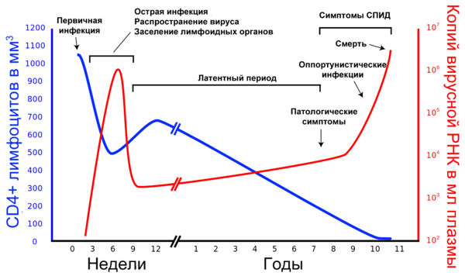
РОССИЙСКАЯ КЛАССИФИКАЦИЯ
ВИЧ-ИНФЕКЦИИ

Slide 30
РОССИЙСКАЯ КЛАССИФИКАЦИЯ
ВИЧ-ИНФЕКЦИИ
2А. Первичный ответ организма на внедрение и репликацию ВИЧ в виде клинических проявлений и/или выработки антител
2Б. Проявления ВИЧ-инфекции:
увеличение лимфоузлов, печени, селезенки; диарея;
менингеальные симптомы;
лихорадка,
высыпания на коже (уртикарные, папулезные, петехиальные);
транзиторное снижение уровня CD4-лимфоцитов.
2В. Кандидозы,
герпетическая инфекция,
пневмоцистная пневмония.
Проявления слабо выражены, кратковременны, хорошо поддаются лечению.
Значительное снижение уровня CD4-лимфоцитов.
3 стадия субклиническая

Slide 31
4А. Потеря массы тела менее 10%,
грибковые, вирусные, бактериальные поражения кожи и слизистых оболочек, повторные фарингиты, синуситы, опоясывающий лишай
Уровень CD4 лимфоцитов 0,5-0,35х10⁹/л
4Б. Потеря массы тела более 10%,
необъяснимая диарея или
лихорадка более месяца,
повторные стойкие грибковые, вирусные, бактериальные, протозойные поражения внутренних органов,
локализованная саркома Капоши,
повторный или диссеминированный опоясывающий лишай
Уровень CD4 лимфоцитов 0,35-0,2х10⁹/л
4В. Кахексия.
Генерализованные вирусные, бактериальные, микобактериальные, грибковые, протозойные, паразитарные заболевания, в том числе: кандидоз пищевода, бронхов, трахеи, легких; пневмоцистная пневмония; ЦМВ; токсоплазмоз;
злокачественные опухоли;
поражения ЦНС.
Уровень CD4 лимфоцитов менее 0,2х10⁹/л
5. Уровень CD4 лимфоцитов менее 0,05х10⁹/л

Slide 32
ПОЗДНИЕ СТАДИИ (4Б, 4В, 5)
Яркая клиническая картина опережает появление диссеминации на 4-14 нед.
Преобладают диссеминация и туберкулез ВГЛУ, у 1/3 – генерализация – 6 органов (легкие- 97,8%, селезенка, печень, почки – по 13,6%, лимфоузлы – 11,6%, мозговые оболочки и мозговое вещество – 5,8%)
Рентгенологическая триада: очаговая или фокусная диссеминация, увеличение трех и более групп ВГЛУ, экссудативный плеврит
Полости распада 20-30%
Бактериовыделение 20-35%
Кахексия 1/3
Эффективность лечения 23,5% случаев
Диагностика - ПЦР, биопсия, т.к. МБТ редко, Р.Манту (-)

Slide 33
ОСОБАЯ СЛОЖНОСТЬ
Диссеминация в легких рентгенологически вообще не регистрировалась в ряде случаев с летальным исходом и гистологическим подтверждением туберкулеза
Пневмониеподобная клиническая картина, острое начало, бурное и быстрое развитие заболевания
Причины смерти у лиц, имевших активный туберкулезный процесс на поздних стадиях ВИЧ-инфекции:
86,7% - Туберкулез (93,4% гематогенная диссеминация с легочными и внелегочными локализациями)
13,3-40% - сочетание туберкулеза и других вторичных заболеваний (токсоплазмоз, цитомегаловирусная инфекция, саркома Капоши)

Slide 34
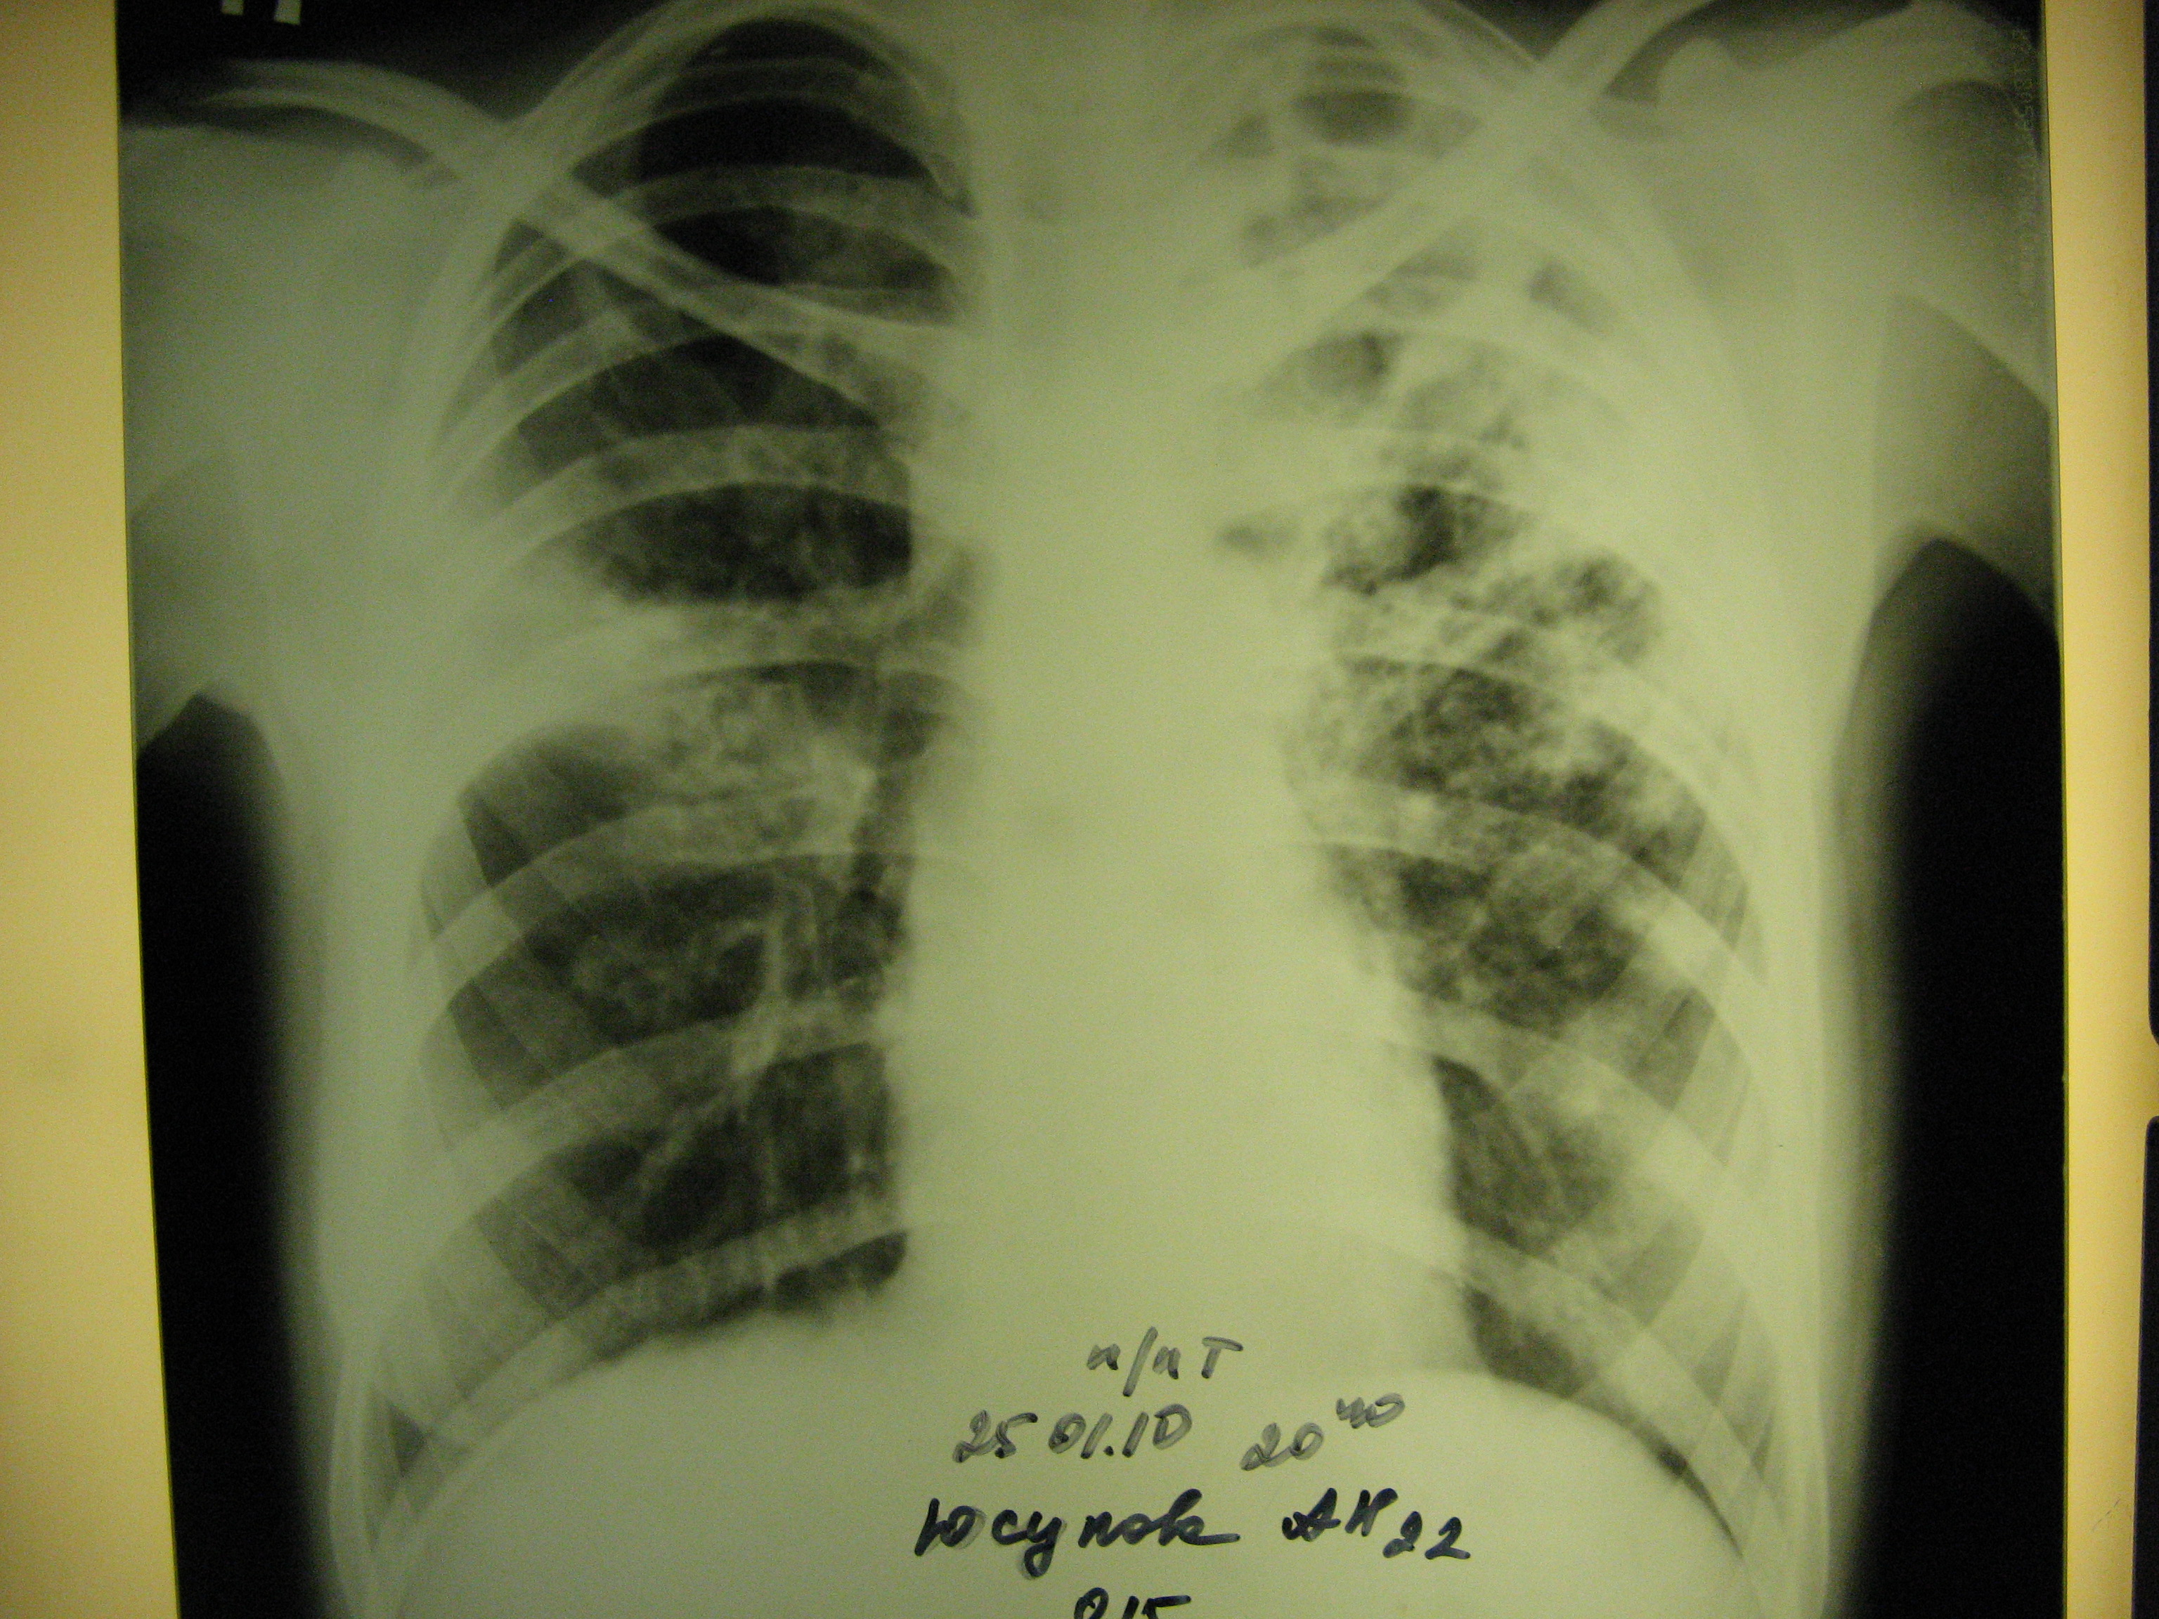

Slide 35
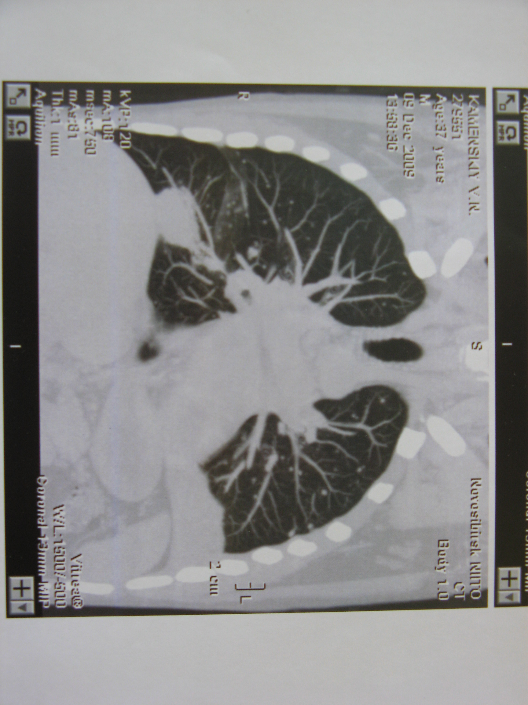

Slide 36
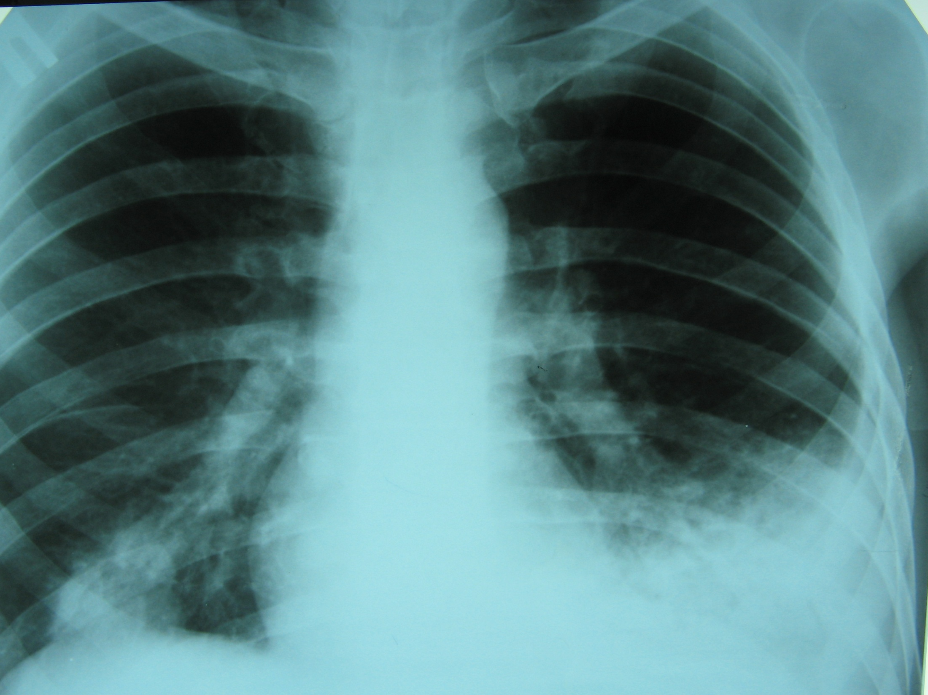

Slide 37
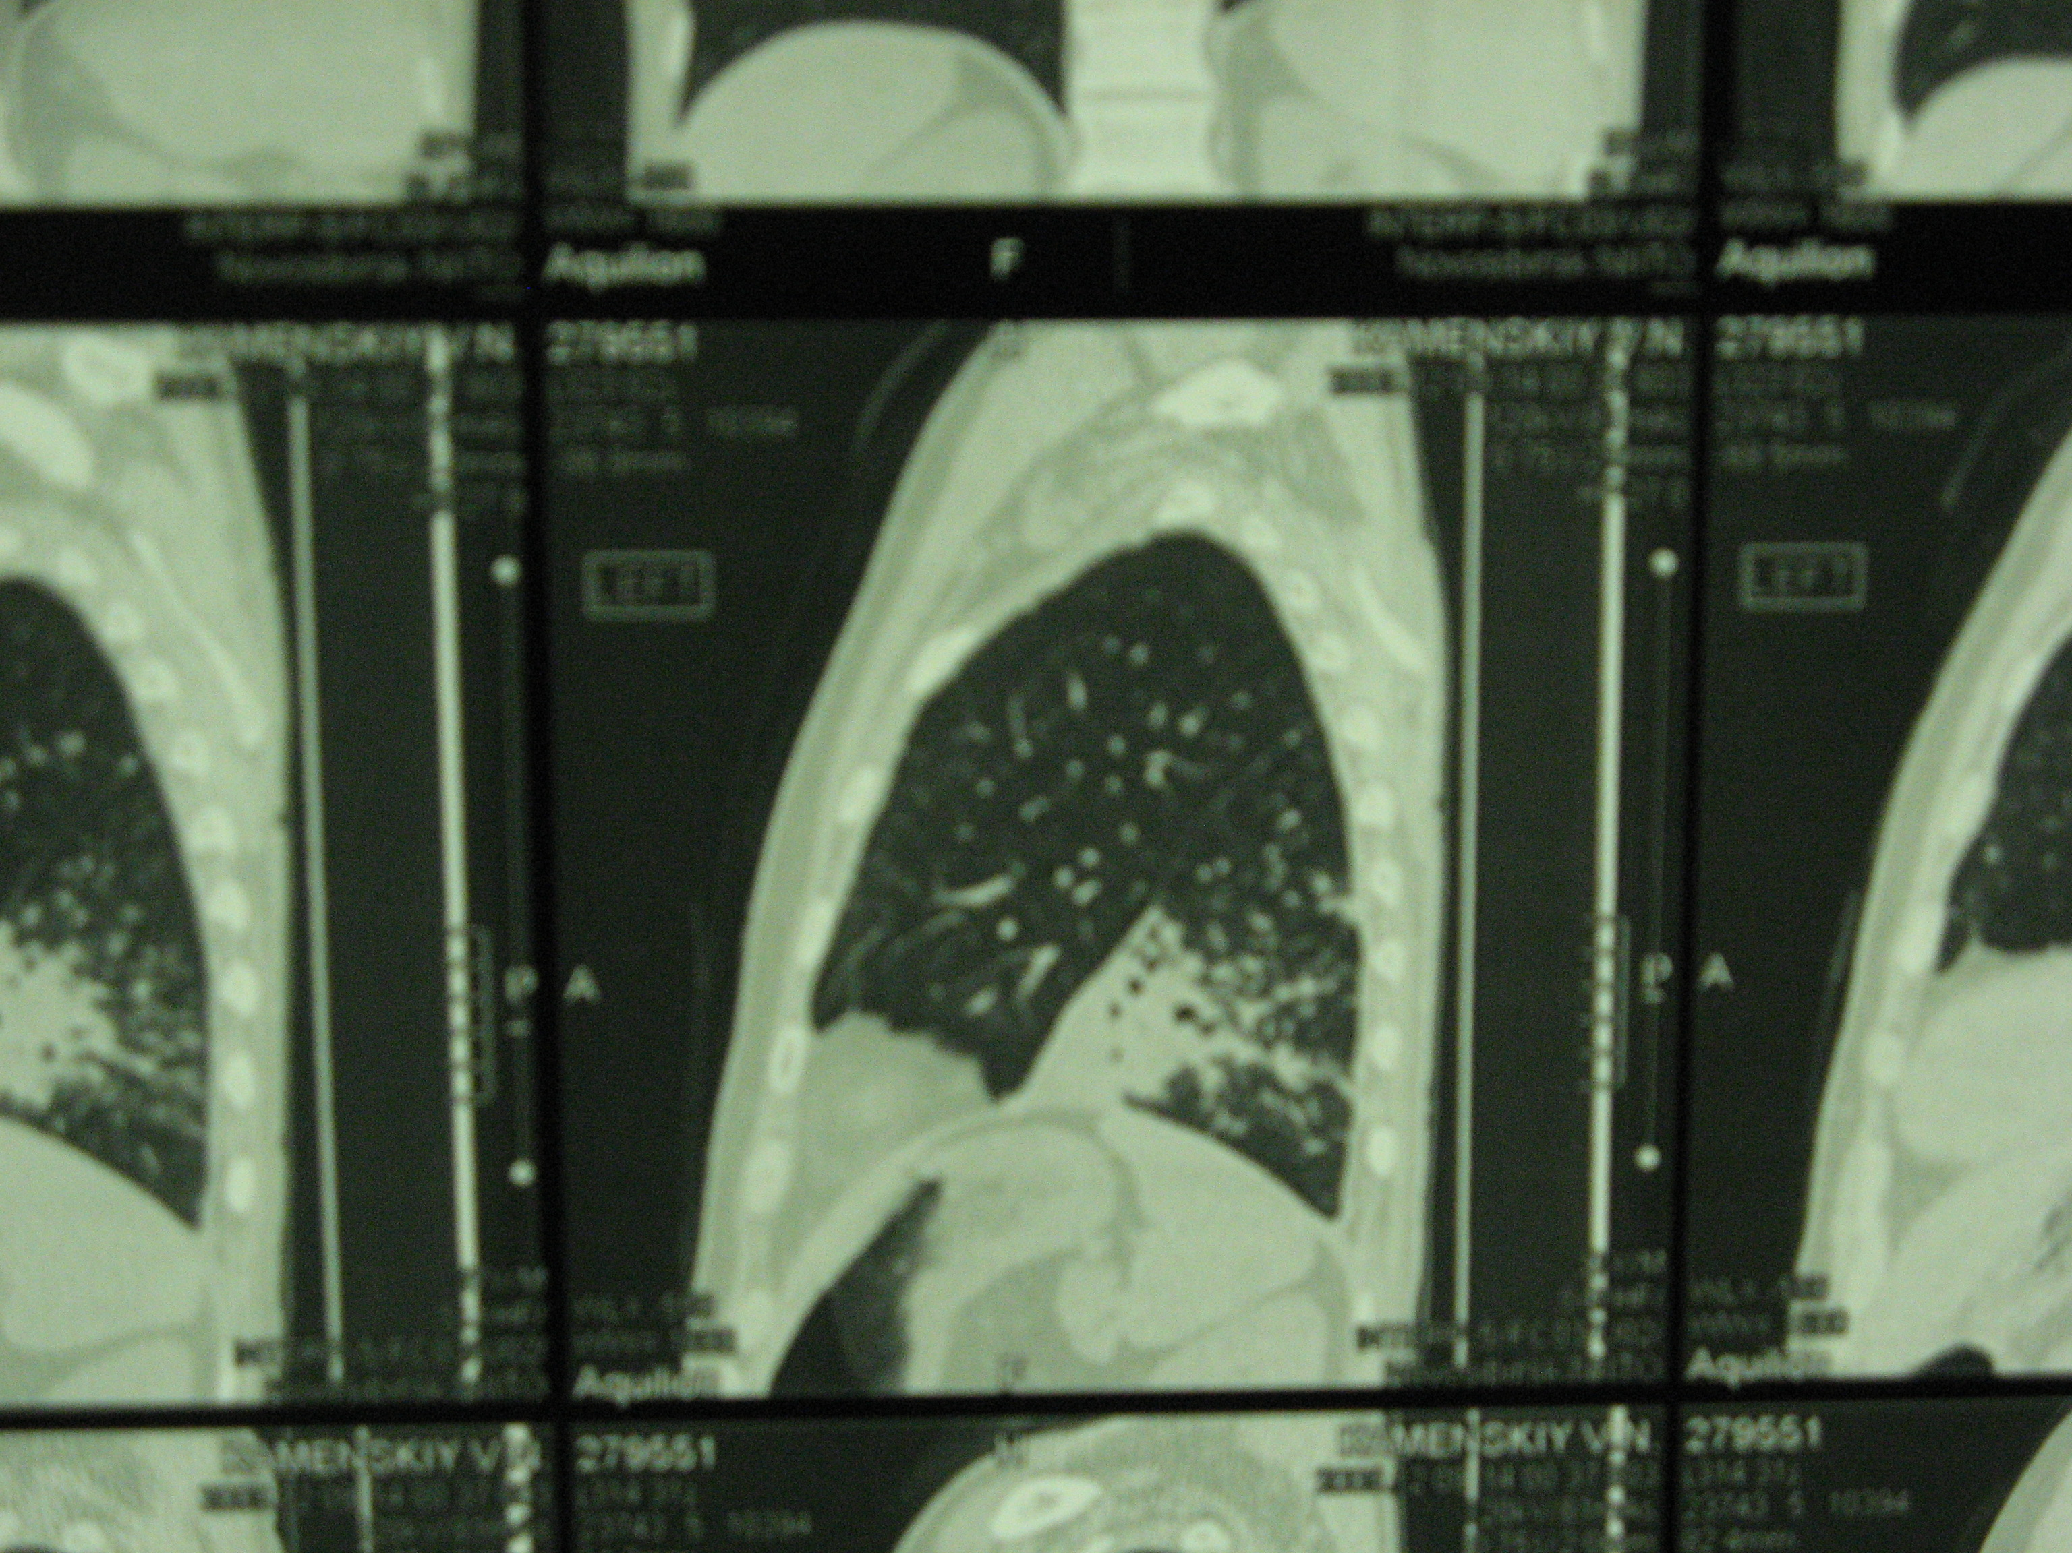

Slide 38
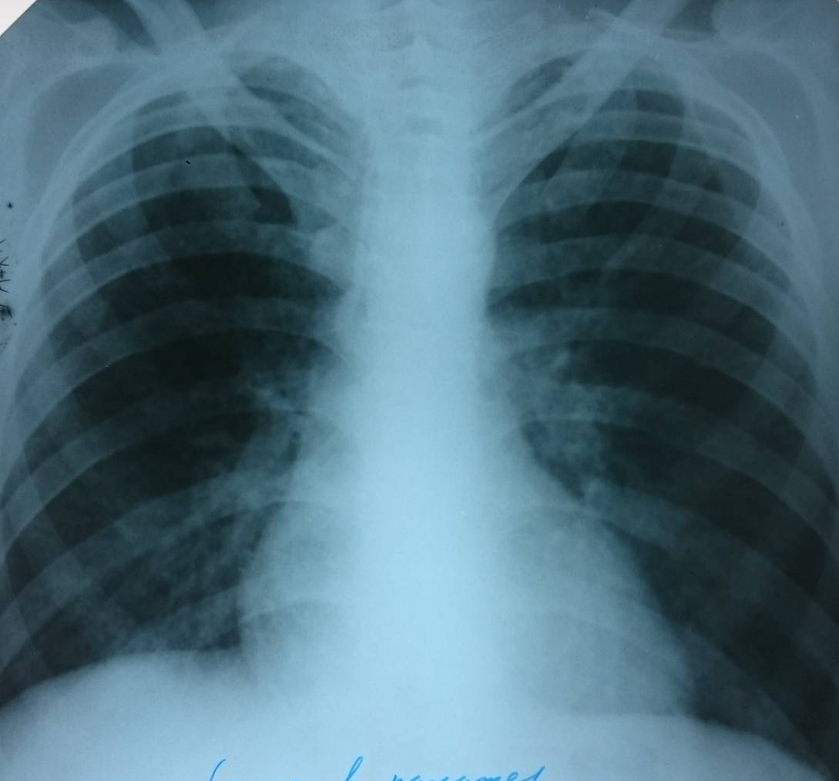
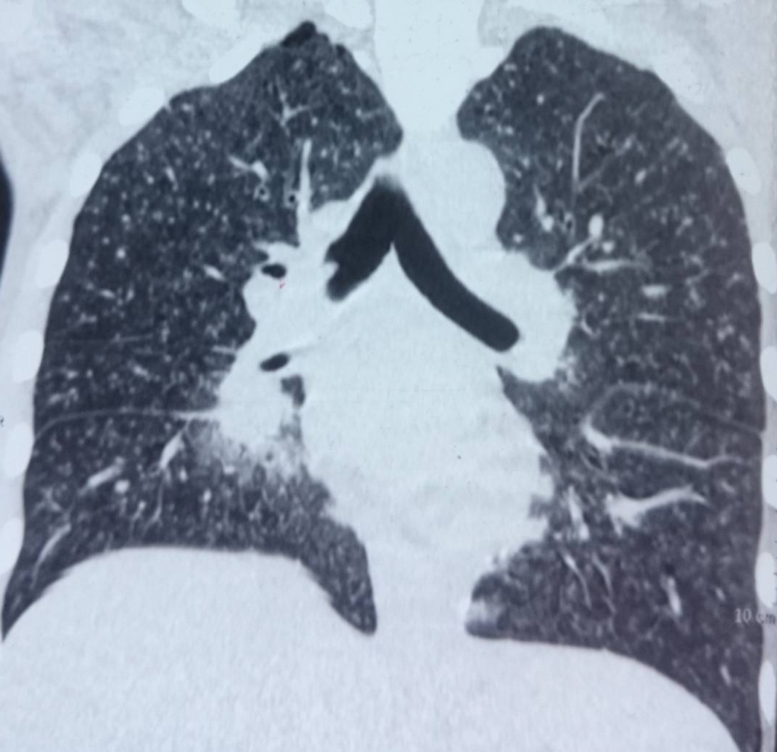

Slide 39
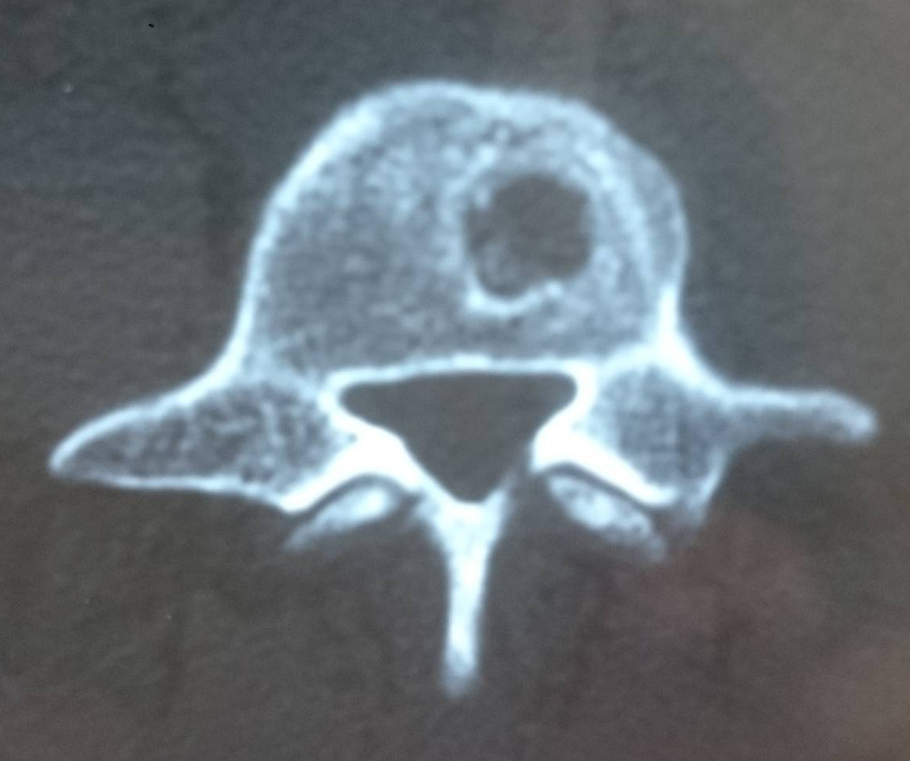
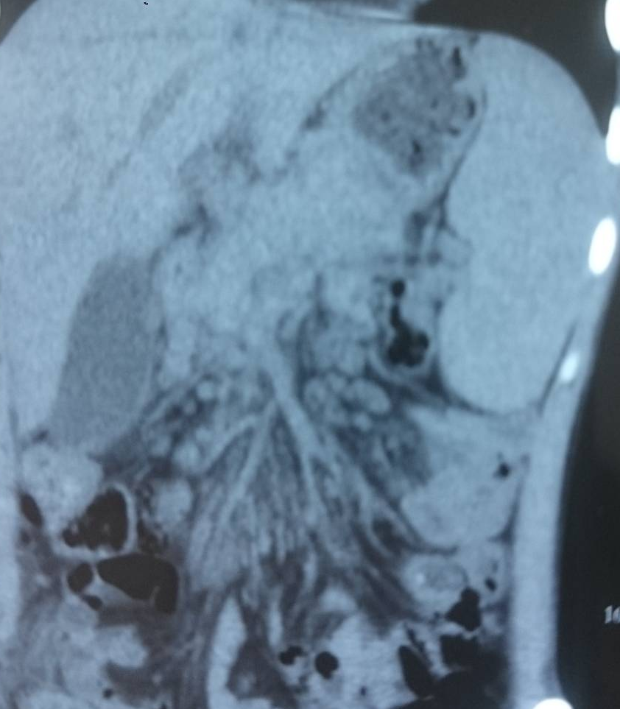

Slide 40
Выявление ВИЧ
В целях установления диагноза ВИЧ-инфекции рекомендовано проводить медицинское освидетельствоние на выявление ВИЧ в полном соответствии с алгоритмом, представленным в СП 3.1.5.2826-10 «Профилактика ВИЧ-инфекции», (см. Главы IV. Лабораторная диагностика ВИЧ-инфекции и V. Порядок освидетельствования на ВИЧ-инфекцию санитарно-эпидемиологических правил, утверждённых Постановлением Главного государственного санитарного врача РФ от 11.01.2011 г. № 1, а также Приложение 2 форма информированного согласия) [26-31] (2А).

Slide 41
Комментарии: так же в соответствии с приказом МЗ РФ от 20.12.2012 г № 1177н (в редакции Приказа МЗ РФ от 10.08.2015 г. № 549н) при обращении за медицинской помощью в медицинскую организацию, оказывающую медицинскую помощь в стационарных условиях, пациент подписывает общее информированное согласие на медицинские вмешательства, проводимые в медицинском учреждении, включённые в Перечень определённых видов медицинских вмешательств (определён приказом Минздравсоцразвития России от 23.04.2012 г. № 390н). Пунктом 9 указанного приказа утверждены лабораторные методы обследования, в том числе клинические, биохимические, бактериологические, вирусологические, иммунологические. В свою очередь, согласно Приказу Минздрава РФ от 21.02.2000 г. № 64 "Об утверждении Номенклатуры клинических лабораторных исследований", в номенклатуре клинических лабораторных исследований определены иммуносерология (п. 9.2.3.) и микробиологические методы идентификации вирусов (п. 9.2.4.), что разрешает проведение ИФА и ПЦР-диагностики ВИЧ-инфекции при подписании информированного согласия на медицинское вмешательство.

Slide 42
АКТИВНОЕ ВЫЯВЛЕНИЕ СИМПТОМОВ ТУБЕРКУЛЕЗА
Кашель
Лихорадка более 2 недель
Ночная потливость
Потеря массы тела
Скрининг должен проводиться при каждом обращении пациента за медицинской помощью в любое медицинское учреждение!!!

Slide 43
КЛИНИЧЕСКИЙ МИНИМУМ ОБСЛЕДОВАНИЯ ПАЦИЕНТА ПРИ ПОДОЗРЕНИИ НА ТУБЕРКУЛЕЗ
В УЧРЕЖДЕНИЯХ ПМС
3-кратное исследование мокроты на наличие кислотоустойчивых микобактерий (КУМ). ПЦР
Обзорная рентгенография органов грудной клетки. МСКТ по показаниям
ФЛГ за прошлые годы.
Общеклинический анализ крови, мочи
Исследование количества СД4+лимфоцитов и РНК ВИЧ (вирусной нагрузки)

Slide 44
КЛИНИЧЕСКИЙ МИНИМУМ ОБСЛЕДОВАНИЯ ПАЦИЕНТА ПРИ ПОДОЗРЕНИИ НА ТУБЕРКУЛЕЗ
УЗИ органов брюшной полости
консультацию врача-инфекциониста для исключения вторичных заболеваний
при подозрении на туберкулез внелегочной локализации - исследование биологического
материала (ликвора, пунктата, экссудата, отделяемого свищей, мочи и др.) из предполагаемого очага туберкулеза на кислотоустойчивые микобактерии методами микроскопии и молекулярно-генетическое исследование для детекции ДНК МБТ

Slide 45
ДОПОЛНИТЕЛЬНЫЕ МЕТОДЫ ИССЛЕДОВАНИЯ
проводят в учреждениях ПМСП или специализированных диагностических отделениях противотуберкулезных учреждений, если диагноз не ясен
При подозрении на туберкулез внелегочной локализации в учреждениях ПМСП проводится обследование, включающее:
лучевое (рентгенологическое, томографическое),
ультразвуковое,
магнитно-резонансное или
специальное, (с учетом пораженного органа) инструментальное исследование;
осмотр врачом-специалистом с учетом локализации предполагаемого очага туберкулеза;

Slide 46
ДОПОЛНИТЕЛЬНЫЕ МЕТОДЫ ИССЛЕДОВАНИЯ
Инвазивные методы диагностики выполняются с целью получения биоптата пораженной ткани для его комплексного исследования с обязательным проведением следующих исследований:
цитологического,
микробиологического,
молекулярно-генетического,
гистологического с проведением гистобактериоскопии с окраской по Цилю-Нильсену

Slide 47
ДОПОЛНИТЕЛЬНЫЕ МЕТОДЫ ИССЛЕДОВАНИЯ
Пробная противотуберкулёзная тест-терапия (еx juvantibus).
При подозрении на туберкулез и отсутствии достоверных маркёров специфического воспаления у больных ВИЧ-инфекцией в тяжелом состоянии назначают терапию с применением четырех противотуберкулёзных препаратов основного ряда с обязательным включением рифампицина или рифабутина.
Состояние должно быть расценено как «тяжелое» при наличии хотя бы одного из следующих четырех признаков: невозможность передвигаться без посторонней помощи, ЧД 30 в мин. и более, пульс 120 в мин. и более, лихорадка 39º С и выше. Тяжесть состояния у таких пациентов оправдывает назначение пробной противотуберкулезной терапии, не дожидаясь выполнения всего комплекса диагностических мероприятий с поиском достоверных признаков туберкулеза и/или альтернативных заболеваний на фоне проводимого лечения. Оценка динамики через 10-14 дней (t).

Slide 48
ОБСЛЕДОВАНИЕ В УЧРЕЖДЕНИЯХ ПРОТИВОТУБЕРКУЛЕЗНОЙ СЛУЖБЫ
Обязательный диагностический минимум (ОДМ):
1. Рентгенография грудной клетки цифровая или аналоговая.
Линейная томография. Проведение СКТ ОГК особенно оправдано у больных с глубокой иммуносупрессией (CD4+лимфоциты менее 100 клеток/мкл) с подозрением на туберкулезный сепсис (при отсутствии изменений на рентгенограмме), а также при наличии диссеминации лёгочной ткани и внутригрудной лимфаденопатии (в том числе у детей).
2. Микробиологические исследования (минимум из 2-х проб) и посев мокроты на твердые и/или жидкие питательные среды (из 2-х проб) для выявления микобактерий,
молекулярно-генетическое исследование с определением лекарственной чувствительности как минимум к рифампицину,
идентификация культуры, выросшей на питательных средах, определение чувствительности микобактерий туберкулеза к противотуберкулезным препаратам

Slide 49
ОБСЛЕДОВАНИЕ В УЧРЕЖДЕНИЯХ ПРОТИВОТУБЕРКУЛЕЗНОЙ СЛУЖБЫ
При подозрении на туберкулез внелегочной локализации микроскопия и посев иного диагностического материала(ликвора, экссудата, отделяемого из свища, асцитической жидкости, мочи и др.) при каждом заборе до установления диагноза на твердые и/или жидкие питательные среды для выявления микобактерий, молекулярно-генетическое исследование с определением
лекарственной чувствительности как минимум к рифампицину, идентификация культуры микобактерий, выросшей на питательных средах, определение чувствительности микобактерий туберкулеза к противотуберкулезным препаратам

Slide 50
ОБСЛЕДОВАНИЕ В УЧРЕЖДЕНИЯХ ПРОТИВОТУБЕРКУЛЕЗНОЙ СЛУЖБЫ
Бронхоскопия с забором диагностического материала (биоптат, БАЛ) и его исследование:
микроскопия и
посев на твердые и/или жидкие питательные среды,
молекулярно-генетическое с
определением лекарственной чувствительности как минимум к рифампицину,
Идентификация культуры микобактерий, выросшей на питательных средах,
определение чувствительности микобактерий туберкулеза к противотуберкулезным препаратам

Slide 51
ОБСЛЕДОВАНИЕ В УЧРЕЖДЕНИЯХ ПРОТИВОТУБЕРКУЛЕЗНОЙ СЛУЖБЫ
консультация врача-инфекциониста для назначения или коррекции АРВТ в плановом порядке после получения результатов иммунного статуса и вирусной нагрузки
консультации других узких специалистов (психиатра, нарколога, ортопеда, окулиста и др.) по показаниям, исходя из имеющихся клинико-лабораторных данных

Slide 52
ОБСЛЕДОВАНИЕ В УЧРЕЖДЕНИЯХ ПРОТИВОТУБЕРКУЛЕЗНОЙ СЛУЖБЫ
дополнительные методы лабораторной и инструментальной диагностики (например,
УЗИ,
ЭХО-КГ,
СКТ/МРТ позвоночника, головного мозга и т.д.) по общим показаниям, исходя из имеющихся клинико-лабораторных данных
Дифференциация МБТ от НТМБ.

Slide 53
ЛЕЧЕНИЕ ВИЧ-ИНФЕКЦИИ
В 2024 году в РФ
Получали АРВТ 784 820 пациентов из 873 617 состоящих на учете (89,83%) и 62,9% от общего числа
76,8 % получавших АРВТ - снижение ВН менее 500 коп/мл
ЦЕЛЬ: 90-90-90

Slide 54
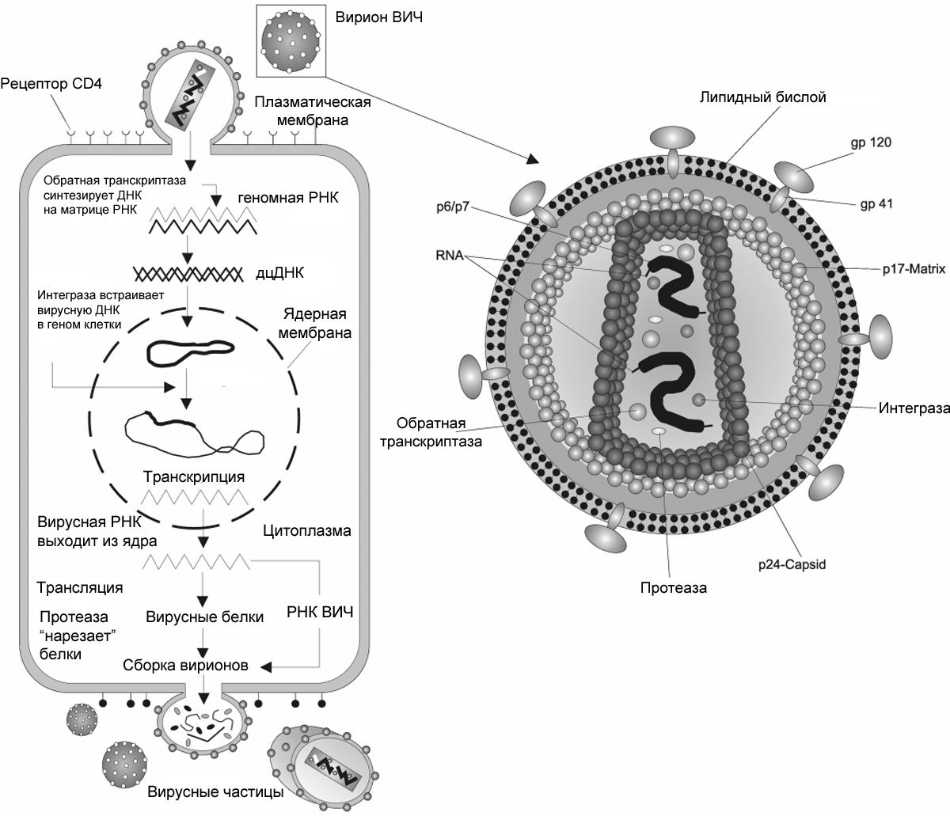
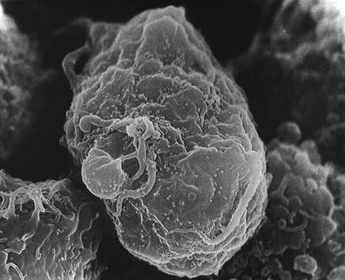
ЛЕЧЕНИЕ ВИЧ-ИНФЕКЦИИ

Slide 55
АНТИРЕТРОВИРУСНЫЕ ПРЕПАРАТЫ
Группа 1
НУКЛЕОЗИДНЫЕ ИНГИБИТОРЫ ФЕРМЕНТА
ОБРАТНОЙ ТРАНСКРИПТАЗЫ ВИЧ (НИОТ)
Аналоги гуанина – абакавир (Зиаген) 0,3х2 раза в сутки независимо от приема пищи
Аденина – тенофовир 0,3х1, диданозин (Видекс) 0,2х2 раза/сутки до еды
Цитидина – зальцитабин (Хивид) 0,75х3 раза в сутки независимо от приема пищи, ламивудин (Эпивир) 0,15х2 раза в сутки независимо от приема пищи
Тимидина – зидавудин (Ретровир, Тимазид) 0,2х3 раза в сутки независимо от приема пищи, ставудин (Зерит) 80 мгх2 разав сутки независимо от приема пищи, комбивир= зидавудин+ламивудин 1тх2 раза в сутки независимо от приема пищи, монофосфанат азидотимитдина – фосфазид (Никавир) 0,2х3 раза в сутки независимо от приема пищи

Slide 56
АНТИРЕТРОВИРУСНЫЕ ПРЕПАРАТЫ
Группа 2
НЕНУКЛЕОЗИДНЫЕ ИНГИБИТОРЫ ФЕРМЕНТА ОБРАТНОЙ ТРАНСКРИПТАЗЫ ВИЧ (ННИОТ)
Эфавиренз (Стокрин) 0,6х1 раз в сутки на ночь
Невирапин (Вирамун) 0,2х14 дней, далее 0,2х2 раза в сутки
Этравирин
Рилпивирин

Slide 57
АНТИРЕТРОВИРУСНЫЕ ПРЕПАРАТЫ
Группа 3
ИНГИБИТОРЫ ПРОТЕАЗЫ ВИЧ (ИП)
Ампренавир (Агенераза) 2400мгх2 раза в сутки
Атазанавир
Фосампренавир
Индинавир (Криксиван) 400 мгх3 раза в сутки, запивая 0,5 л сока
Нелфинавир (Вирасепт) 0,75х3 раза в сутки во время еды
Саквинавир (Фортоваза) 0,2х6х3 раза в неделю
Ритонавир (Норвир) 1200 мг во время еды
лопинавир+ритонавир=Калетра 400мгх2 р/день во время еды

Slide 58
АНТИРЕТРОВИРУСНЫЕ ПРЕПАРАТЫ
Группа 4
ИНГИБИТОРЫ ИНТЕГРАЗЫ
Ралтегравир (исентресс)
400 мг 2 раза в сутки
Группа 5
ИНГИБИТОРЫ ПРИСОЕДИНЕНИЯ/СЛИЯНИЯ
Маравирок
Энфувиртид

Slide 59
СХЕМЫ АРВТ ДЛЯ БОЛЬНЫХ С ТУБЕРКУЛЕЗОМ
ПРЕДПОЧТИТЕЛЬНАЯ СХЕМА
ЗИДОВУДИН/ТЕНОФОВИР/АБАКАВИР
ЛАМИВУДИН/ЭМТРИЦИТАБИН
ЭФАВИРЕНЗ

Slide 60
СХЕМЫ АРВТ ДЛЯ БОЛЬНЫХ С ТУБЕРКУЛЕЗОМ
АЛЬТЕРНАТИВНЫЕ СХЕМЫ
3 НИОТ(зидовудин+ламивудин+абакавир)
2 НИОТ(зидовудин+ламивудин)+
ННИОТ(невирапин)
2 НИОТ(тенофовир/зидовудин+ламивудин)
+ ИИ(ралтегравир)
С предшествующим опытом АРВТ 2НИОТ(зидовудин+ламивудин)+
ИС(энфувиртид )
При CD4+ <100клеток/мкл 2НИОТ+ННИОТ/ИП+ИС

Slide 61
СХЕМЫ АРВТ ДЛЯ БОЛЬНЫХ С ТУБЕРКУЛЕЗОМ
ПРИЕМЛЕМАЯ СХЕМА
2НИОТ+ИП (лопинавир/ритонавир)
При назначении ННИОТ, ИП, ИС, ИИ
R заменить на Rb
R снижает эффективность и сывороточные концентрации, индуцируя активность ферментов системы цитохрома Р450. Концентрация и токсичность R при этом повышается
При использовании R дозу ННИОТ увеличивают

Slide 62
Режим | ФАЗА КУРСА ХИМИОТЕРАПИИ
 | ИНТЕНСИВНАЯ | ПРОДОЛЖЕНИЯ
ЛЧТ Лекарственно- чувствительного туберкулеза | 2-3 H R/Rb Z E | 6(4)HR/Rb/Rpt Z(5) 12(3) HR/Rb 12HR/Rb Z(5)
Изониазид резистентного Туберкулеза | 3 R /Rb Lfx/Sfx/Mfx [E][Z]] [K/Аm Cm] [Pto/Eto] | 3-9 R /Rb Lfx/Sfx/Mfx [E][Z]] [K/Аm Cm] [Pto/Eto]
МЛУ туберкулеза | 8 Lfx/Mfx/Sfx Bq* Lzd Cs/Trd + 1 препарат [Dlm] [E] [Z] [Pto/Eto] [Cm/Km/Аm] [PAS][Tpp] | 12-18 Lfx/Mfx/Sfx Lzd [E] [Z] Cs/Trd [Pto/Eto][ PAS] [Tpp]
Пре-ШЛУ туберкулеза | 8 Bq* Lzd Lfx (1,0)/Mfx/Sfx Cs/Trd + 2 препарата [Dlm] [E] [Cm/Km/Аm] [Z] [Imp/Mp] [Pto/Eto] [PAS][Tpp] | 12-18 Lzd Lfx (1,0)/Mfx Cs/Trd [E] [Z] [Pto/Eto] [PAS][Tpp]
ШЛУ туберкулеза | 8 Bq* или Lzd Cs/Trd Dlm + 2 препарата [E] [Cm/Km/Аm] [Z] [Imp/Mp] [Pto/Eto] [PAS][Tpp] | 12-18 Cs/Trd + 2 препарата [Lzd] [E] [Z] [Pto/Eto] [PAS][Tpp]

Slide 63
СРОКИ НАЧАЛА АРВТ
ВИЧ + ТБ | Рекомендации
все пациенты | 0 - 2 недели
ТМЭ | через 4 - 8 недель

Slide 64
СРОКИ НАЧАЛА АРВТ
При готовности пациента к старту АРТ и наличии его согласия лечение может быть начато немедленно, сразу после установки диагноза, если нет клинических противопоказаний для приёма антиретровирусных препаратов [88,96].
Рекомендуется врачам, ответственным за наблюдение ВИЧ-инфицированных, отложить начало АРТ в следующих случаях:
при тяжёлом состоянии пациента, требующем стабилизации жизненно важных функций, неотложного этиотропного лечения вторичных или сопутствующих заболеваний (туберкулёз, поражения ЦНС и т.п.), при наличии высокого риска летальных осложнений АРТ из-за развития угрожающего жизни воспалительного синдрома восстановления иммунной системы. [102,103] (2В)
при наличии у ВИЧ-инфицированной женщины беременности в 1 триместре [104] (2С);
Комментарии: учитывая низкую частоту передачи ВИЧ от матери плоду на сроке гестации до 13 нед, а также во избежание потенциально возможного воздействия АРВП на плод АРТ может быть отложена до окончания 1 триместра беременности – при отсутствии показаний для быстрого начала АРТ.

Slide 65
ЛАБОРАТОРНЫЙ КОНТРОЛЬ
Уровень РНК ВИЧ и количество CD4-лимфоцитов – через 1 и 3 мес. после начала АВРТ, затем 1 раз в 3 мес.
Клинический анализ крови –Биохимический анализ крови – 1раз в мес. В ИФ, далее 1 раз в 2 мес.
Клиренс креатинина, калий сыворотки крови, уровень мочевины ежемесячно
Уровень ТТГ каждые 6 меяцев
Осмотр ЛОРа, окулиста (E), ЭКГ (Fq, Bq)

Slide 66
НЕЖЕЛАТЕЛЬНЫЕ ЯВЛЕНИЯ
гепатотоксичность | Z R H Pt | ННИОТ>ИП>ИИ>НИОТ
Анемия | - | ZDV фосфазид
Гранулоцитопения | Fq H PAS | ZDV ставудин
Нефротоксичность | Am Cm | Тенофовир ATV IDV
Ототоксичность | Am Cm
Желудочная диспепсия | H R Z Pt PAS | ZDV ставудин диданозин фосфазид
Кишечная диспепсия | R Fq PAS | ИП (LPV/r>SQV/r>FPV/r>> дарунавир/r>ATV/r>ATV)
Периферическая полинейропатия | H Fq | Ставудин диданозин
Гипотиреоз | Pt PAS
Нейротоксические реакции | Cs H Fq | EFV
Аллергическая реакция | Am R | Абакавир ННИОТ(NVP>EFV>ETR)

Slide 67
СВИС
Парадоксальный – на фоне ПТП при присоединении АРВТ не позднее 3 месяцев от ее начала
Выявляющий – не получал ПТП
Факторы риска развития СВИС
Низкий уровень CD4+
высокая вирусная нагрузка ВИЧ
Раннее начало АРВТ относительно ПТП

Slide 68
СВИС
фебрильная лихорадка
периферическая лимфаденопатия
серозиты
увеличение ВГЛУ
увеличение объема милиарной диссеминации
появление нового фокуса воспаления в легочной ткани
стойкий положительный эффект ГКС-терапии

Slide 69
Профилактика СВИС
При СД4 менее 100 кл/мкл
преднизолон одновременно с АРВТ
40 мг 1 раз/сутки в течение 2 недель
затем 20 мг 1 раз/сутки в течение 2 недель

Slide 70
ОБСЛЕДОВАНИЕ НА ТУБЕРКУЛЕЗ БОЛЬНЫХ С ВИЧ-ИНФЕКЦИЕЙ
Метод обследования | кратность | примечание
Рентген | 2 раза в год | У взрослых и подростков
Посев мокроты | 3-жды за 2 дня | При кашле > 3 нед. У взрослых, подростков и детей
Посев мочи | 3 раза в год | При гематурии, протеинурии
Манту/ДСТ | 2 раза в год | У взрослых, подростков и детей
Биопсия | При операции | При очагах воспаления неясной этиологии

Slide 71
ДИСПАНСЕРНОЕ НАБЛЮДЕНИЕ ЗА БОЛЬНЫМИ С ВИЧ-ИНФЕКЦИЕЙ
Кабинет скрининговой диагностики в центре СПИДа – без клинических проявлений
Кабинет референс-диагностики на базе ПТД – при наличии симптомов туберкулеза

Slide 72
ХИМИОПРОФИЛАКТИКА ТУБЕРКУЛЕЗА У ВИЧ-ИНФИЦИРОВАННЫХ
Препараты | Длительность | Кратность приема | Дозировки
Изониазид | 6 или 9 мес | Ежедневно | 5-10 мг/кг в день
Изониазид и Рифампицин | 3 мес | Ежедневно | H5-10 мг/кг в день R5-10 мг/кг в день
Изониазид и рифапентин | 3 мес | 1 раз в неделю 12 доз | Независимо от веса H900/Rp900
Изониазид и рифапентин | 1 мес | Ежедневно 28 доз | Независимо от веса H300/Rp600
Изониазид и Этамбутол | 3 мес | Ежедневно | H10 мг/кг в день Е 20 мг/кг в день
Изониазид и Пиразинамид | 3 мес | Ежедневно | H10 мг/кг в день Z 25 мг/кг в день

Slide 73

ТУБЕРКУЛЕЗ И БЕРЕМЕННОСТЬ

Slide 74
ТУБЕРКУЛЕЗ И БЕРЕМЕННОСТЬ
ОСОБЕННОСТИ ПЕРИОДА БЕРЕМЕННОСТИ
Гормональная перестройка (АКТГ, ГКС, прогестерон, хорионический гонадоторопин)
Иммуносупрессия
Дефицит железа, кальция
Абдоминальная декомпрессия после родов

Slide 75
ТУБЕРКУЛЕЗ И БЕРЕМЕННОСТЬ
ОСОБЕННОСТИ КЛИНИКИ
в первом триместре необходимо дифференцировать с симптомами раннего токсикоза
во второй половине возможна «холодная вспышка»
плацентарная ишемия, гипоксия плода, риск преэклампсии

Slide 76
ТУБЕРКУЛЕЗ И БЕРЕМЕННОСТЬ
ДИАГНОСТИКА клиническая
  симптомы общей интоксикации в течение 3-х недель и более (недомогание, утомляемость, раздражительность, снижение аппетита, слабость, вялость, потливость в ночные часы, субфебрильная температура в вечернее время);
  симптомы поражения органов дыхания (кашель с мокротой в течение 3-х недель, одышка, боли в груди);
  указанные симптомы не исчезают в течение месяца, а напротив, усиливаются и приобретают острое течение после родов;
  отсутствие прибавки массы тела беременной или снижение массы тела.

Slide 77
ТУБЕРКУЛЕЗ И БЕРЕМЕННОСТЬ
ДИАГНОСТИКА
Эпиданамнез
Рентгенологические проявления –
по показаниям обследование возможно (Приказ МЗ РФ №129) на 18-22 неделе беременности (обзорная Р-грамма)
Лабораторные данные –
ОАК, ОАМ, мокрота на КУМ №3

Slide 78
ТУБЕРКУЛЕЗ И БЕРЕМЕННОСТЬ
Беременность не является противопоказанием для лечения активного туберкулеза.
Лечение начинают после сопоставления предполагаемой пользы для матери и потенциального риска для плода
не ранее второго триместра беременности.
При лечении туберкулеза у беременной женщины из режима исключаются деламанид, стрептомицин, канамицин, амикацин, капреомицин, этионамид, протионамид, перхлозон.
Назначают три или четыре пероральных препарата.
После родов режим усиливается назначением инъекционных и других препаратов.

Slide 79
ТУБЕРКУЛЕЗ И БЕРЕМЕННОСТЬ
ПОКАЗАНИЯ ДЛЯ ПРЕРЫВАНИЯ БЕРЕМЕННОСТИ (Приказ МЗ РФ от 05.12.2007)
Первичная туберкулезная инфекция
Туберкулез легких, ЛСН
Туберкулез внелегочный (ОБП, костей и суставов, мочеполовой и др.), ХПН
МЛУ МБТ
Сопутствующие заболевания (СД и др.)
РЕШЕНИЕ КОНСИЛИУМА И ДОБРОВОЛЬНОЕ ИНФОРМИРОВАННОЕ СОГЛАСИЕ ПАЦИЕНТКИ

Slide 80
ТУБЕРКУЛЕЗ И БЕРЕМЕННОСТЬ
ПРОТИВОПОКАЗАНИЯ ДЛЯ ПРЕРЫВАНИЯ БЕРЕМЕННОСТИ
Туберкулезный менингит
Милиарный туберкулез легких
Подострый диссеминированный туберкулез легких
Казеозная пневмония
Прогрессирование
ЖЕЛАНИЕ ИМЕТЬ РЕБЕНКА

Slide 81
ВЕДЕНИЕ БЕРЕМЕННОСТИ У ЖЕНЩИН, БОЛЬНЫХ ТУБЕРКУЛЕЗОМ ОРГАНОВ ДЫХАНИЯ
1.Беременные с установленным диагнозом туберкулеза органов дыхания должны состоять на диспансерном учете в женской консультации по месту жительства под наблюдением участкового акушера-гинеколога
Одновременно женщина состоит на диспансерном учете в противотуберкулезном диспансере под наблюдением участкового фтизиатра.
2. Тактика ведения беременности обсуждается акушером-гинекологом совместно с фтизиатром. При необходимости беременную следует направлять для лечения в отделение патологии беременности при специализированных родильных домах или в обсервационное отделение родильного дома общего профиля.
3. Госпитализация женщин с остаточными изменениями из очага туберкулезной инфекции, из группы риска в палату патологии беременности осуществляется за 2 недели до родов.
4. Госпитализация беременных с активным туберкулезом легких осуществляется в различные сроки беременности в связи с необходимостью проведения противотуберкулезного лечения (от 2 месяцев и более до излечения от туберкулеза).

Slide 82
ВЕДЕНИЕ РОДОВ У ЖЕНЩИН, БОЛЬНЫХ ТУБЕРКУЛЕЗОМ ОРГАНОВ ДЫХАНИЯ
1.План ведения родов составляется совместно фтизиатром и акушером-гинекологом. У большинства женщин ведение родов консервативное.
ПОКАЗАНИЯ к кесареву сечению в первом периоде родов : тяжелые формы туберкулеза с наличием легочно-сердечной недостаточности, общие акушерские осложнения.
При несвоевременном излитии околоплодных вод или слабости родовой деятельности необходима своевременная стимуляция родовой деятельности.
2. Во втором периоде родов рекомендуется выключение потужного периода у больных с кавернозной и диссеминированной формой туберкулеза и с искусственным пневмотораксом.
3. В третьем периоде родов необходимо проводить профилактику гипотонического кровотечения.

Slide 83
ВЕДЕНИЕ НОВОРОЖДЕННОГО ОТ ЖЕНЩИН, БОЛЬНЫХ ТУБЕРКУЛЕЗОМ ОРГАНОВ ДЫХАНИЯ
При наличии активного туберкулезного процесса, особенно с бактериовыделением, после первичной обработки (через 10–15 минут после рождения) необходима изоляция новорожденного сроком на 6–8 недель в случае проведения БЦЖ-вакцинации.
2. Все новорожденные от матерей, больных туберкулезом, должны быть вакцинированы БЦЖ или БЦЖ-М, в зависимости от состояния новорожденного. Вакцину БЦЖ применяют внутрикожно в дозе 0,05 мг в 0,1 мл растворителя. Первичную вакцинацию осуществляют здоровым новорожденным детям на 3–7-е сутки жизни.
Сроки вакцинации детей, родившихся от матерей, больных туберкулезом органов дыхания, устанавливаются врачом-неонатологом совместно с фтизиатром.
3. Дети, не вакцинированные в период новорожденности, получают вакцину БЦЖ-М. Детям в возрасте 2 месяцев и старше предварительно проводят пробу Манту с 2ТЕ PPD-L и вакцинируют только туберкулин-отрицательных.

Slide 84
ВЕДЕНИЕ ПОСЛЕРОДОВОГО ПЕРИОДА У ЖЕНЩИН, БОЛЬНЫХ ТУБЕРКУЛЕЗОМ ОРГАНОВ ДЫХАНИЯ
4. Родильница, больная активным туберкулезом, должна быть переведена для дальнейшего лечения в туберкулезный стационар. Тактика в отношении перевода ребенка, при необходимости, в отделение патологии новорожденных детской больницы решается врачом-неонатологом родильного дома.
5. В течение 1–2 суток после родов родильнице необходимо произвести рентгенологическое исследование органов дыхания, на основании которого будет определяться тактика в отношении дальнейшего лечения, а также возможности грудного вскармливания.

Slide 85
ТУБЕРКУЛЕЗ И БЕРЕМЕННОСТЬ
НАБЛЮДЕНИЕ ЗА НОВОРОЖДЕННЫМИ
Разобщение с матерью до ее излечения, но не менее 8 недель
Вакцинация БЦЖ при отсутствии противопоказаний
Химиопрофилактика 3 мес 2 ХП при невозможности вакцинации, при выявлении заболевания у матери после вакцинации
Отсроченная вакцинация при отрицательной пробе Манту после проведения ХП
Выписка только в здоровое окружение

Slide 86
ТУБЕРКУЛЕЗ БЕРЕМЕННОСТЬ И ВИЧ
Доля женщин среди ВИЧ-инфи-цированных – 50%
1,5% беременных ВИЧ-инфицированны
К концу 2023 от ВИЧ-инфицированных матерей рождено 375 675 детей
Профилактика внутриутробного заражения ВИЧ – АРВТ за 12 недель до родов
Профилактика туберкулеза – своевременное лечение ВИЧ

Slide 87
ТУБЕРКУЛЕЗ БЕРЕМЕННОСТЬ И ВИЧ
Без лечения туберкулеза матери риск передачи ВИЧ плоду увеличивается в 2,5 раза
ВИЧ – фактор риска развития туберкулеза у матери и внутриутробного заражения плода
Рекомендуется врачам, ответственным за наблюдение ВИЧ-инфицированных, начать АРТ в неотложном порядке (не позднее 1 нед) в следующих случаях:
при количестве CD4 <200 мкл⁻¹ [3,4,5, 37,91,92] (2A)
при выявлении ВИЧ-инфекции у беременной женщины на сроке гестации 13 нед и более [96] (1A);
при выявлении ВИЧ-инфекции у беременной женщины с CD4 <350 мкл⁻¹ и / или ВН> 100 000 копий/мл на сроке гестации менее 13 нед [94,95,96] (1A).

Slide 88
ТУБЕРКУЛЕЗ БЕРЕМЕННОСТЬ И ВИЧ
Профилактика туберкулеза у детей, родившихся от ВИЧ-инфицированных матерей
Обследование матери на туберкулез после родов
Обследование будущего окружения ребенка на туберкулез
Вакцинация ребенка БЦЖ-М при отсутствии противопоказаний и исключении ВИЧ-инфекции
Осмотр ребенка фтизиатром в возрасте 1-6-12-18 мес.
Контроль пробы Манту каждые 6 мес. до вакцинации
Превентивное лечение при положительной и сомнительной пробе Манту с 2 ТЕ
Изоляция из очага туберкулезной инфекции

Slide 89
ВРОЖДЕННЫЙ ТУБЕРКУЛЕЗ
Трансплацентарный путь заражения |  | Аспирационный путь заражения
Первичный аффект в печени и/или легких Регионарные лимфоузлы
 |  | Первичный аффект в легких или кишечнике или среднем ухе ПРОБА МАНТУ НЕРЕДКО ОТРИЦАТЕЛЬНАЯ
Ранние сроки беременности | Поздние сроки беременности
Выкидыши Мертворождение Гипотрофия Недоношенность Незрелость плода | Ухудшение состояния на 2-4 неделе Диспепсия Желтуха Гепатоспленомегалия Анемия Лихорадка Цианоз Одышка Влажные хрипы Менингоэнцефалит

Slide 90
СПИСОК ЛИТЕРАТУРЫ
Фтизиатрия : учебник / Д. Б. Гиллер, В. Ю. Мишин и др. - Москва : ГЭОТАР-Медиа, 2024. - 576 с. - ISBN 978-5-9704-8197-4. - Текст : электронный // ЭБС "Консультант студента" : [сайт]. - URL : https://www.studentlibrary.ru/book/ISBN9785970481974.html
Доклад ЮНЭЙДС о глобальной эпидемии СПИДа, 2023 г. – «ЮНЭЙДС/JC2417R». – 298с.
Федеральные клинические рекомендации по диагностике и лечению туберкулеза у ВИЧ-инфицированных/И.А.Васильева и др. - М., - 2024.- 39с.
Зимина В.Н. Туберкулез и ВИЧ-инфекция у взрослых: руководство/В,Н.Зимин, В.А.Кошечкин, А.В. Кравченко. – М.: ГЭОТАР-медиа, 2024. – 224с.
Дегтярева С. Ю. и др. Безопасность и эффективность терапии туберкулеза с множественной лекарственной устойчивостью возбудителя у пациентов с различным ВИЧ-статусом //Туберкулез и болезни легких. – 2022. – Т. 100. – №. 1. – С. 33-40.
Национальные клинические рекомендации по диагностике и лечению ВИЧ-инфекции у взрослых/А.И. Мазус и др. – М., 2020. – 68с.
Организация и проведение химиопрофилактики туберкулеза у больных ВИЧ-инфекцией/Пособие для врачей.- Новосибирск, 2015. – 15с.
Профилактика заражения ВИЧ: метод.рек.3.1.0087-14./Авт. и сост.: В.В. Покровский и др. – М.: Федеральная служба по надзору в сфере защиты прав потребителей и благополучия человека, 2014. – 51с.
Приказ МЗ РФ от 09.11.12 №758н «Об утверждении стандарта специализированной медицинской помощи при ВИЧ-инфекции»(Рег.в Минюсте РФ 18.01.13 №26599)

Slide 91
СПИСОК ЛИТЕРАТУРЫ
Приказ МЗ РФ от 24.12.12. №1511н «Обутверждении стандарта первичной медико-санитарной помощи при ВИЧ-инфекции» (минюст РФ 13.02.13 №27053)
Приказ МЗ РФ от 19.12.14 № 951 «Об утверждении методических рекомендаций по совершенствованию диагностики и лечения туберкулеза органов дыхания»
Профилактика туберкулеза у больных ВИЧ-инфекцией: Медицинская технология/ О.П. Фролова, Е.П.Какорина, И.В. Щукина и др..; под ред. О.П. Фроловой. – М., 2013. – 30с.
Туберкулез и беременность: метод.рек. Под ред. Л.В.Поддубной.- Новосибирск, 2016.- 60с.
Guidelines for Implementing Collaborative TB and HIV Programme Activities WHO 2012 78 p.
Федеральный закон от 30.03.1995 г. № 38-ФЗ "О предупреждении распространения в Российской Федерации заболевания, вызываемого вирусом иммунодефицита человека (ВИЧ-инфекции)".
Приказ Министерства здравоохранения Российской Федерации от 08.11.2012 года № 689 "Об утверждении порядка оказания медицинской помощи взрослому населению при заболевании, вызываемом вирусом иммунодефицита человека (ВИЧ-инфекции)".

Slide 92

Спасибо
за внимание

